Slide 1
2024年
投資人說明會
Solid State System (3S)
鑫創科技：3259
2024/12/17

Slide 2
摘 要
公司簡介
營運概況
問與答

Slide 3
安全投資聲明

Slide 4
摘 要
公司簡介
營運概況
問與答

Slide 5
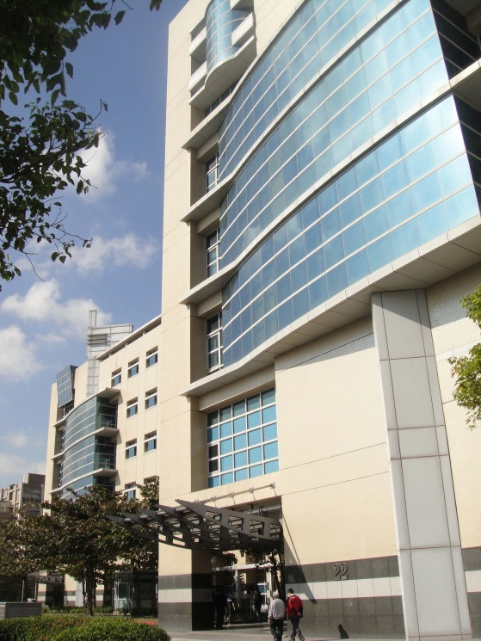
公司介紹
企業名稱﹕鑫創科技股份有限公司
成立時間﹕1998年11月
董事長﹕林俊宏先生
IPO日期﹕2007年12月 (TPEX: 3259)
企業位置﹕台灣新竹/深圳
員工人數﹕ 110人

Slide 6
3S 產品線
ASIC - NAND 控制器 (民國88年起)
  鎧俠及金士頓常年NAND 控制器主力供應商
  SONOS NVM 開發經驗
  CompactFlash, MMC, xD, SD, USB, eMMC 控制器 and SSD 方案…
ASIC - USB Audio 控制器 (民國98年起)
  隨插即用立體聲USB音訊耳機市場多年
MEMS – 麥克風 & 感應器 (民國99年起)
  自有晶片: 自行開發/MEMS 感應器 & pre-amp ASIC專利
  目標車載及高階聲學應用市場
DRAM-控制器 (民國113年起)
  目標高價值產品(HBM & Ultra High Band Width Memory)
  由DRAM設計和快閃記憶體控制器設計資深人員領導的設計團隊
NAND Flash
Controller
Asia 1st
Manage
NAND Flash Bits
Turn-Key Solutions
WW 1st
Manage
DRAM by Bit
DRAM Controller

Slide 7
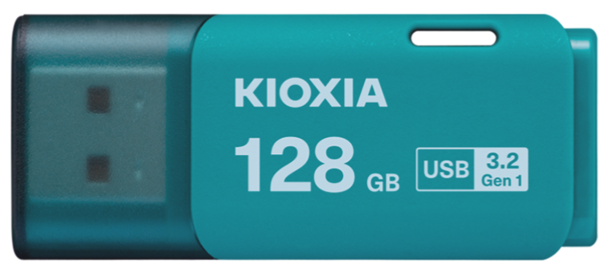
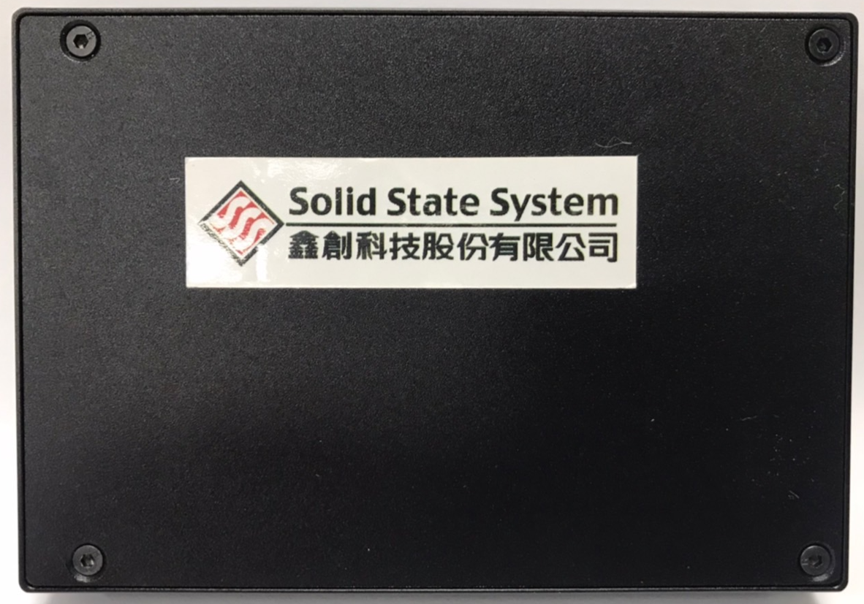
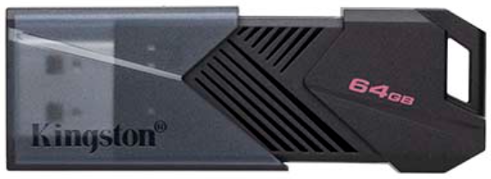
NAND Flash使用專家
USB 3.2 Gen I 控制IC 及SSD整體方案

Slide 8
3S 快閃記憶體控制器優勢
持續在市場上提供支援從2D快閃記憶體SLC/ MLC/ TLC到3D快閃記憶體 TLC/ QLC 之各種快閃記憶體控制器統包解決方案，已長達26年。
3S專研很深的快閃記憶體知識，也是唯一一家曾經開發過快閃記憶體介面之SONOS cell記憶體之快閃記憶體控制器廠商。
從裝置端到系統解決方案，有很寬廣的專業能力。

Slide 9
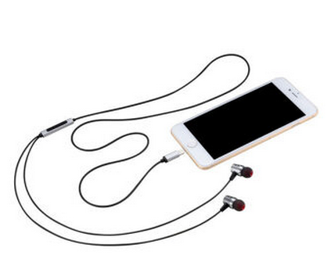
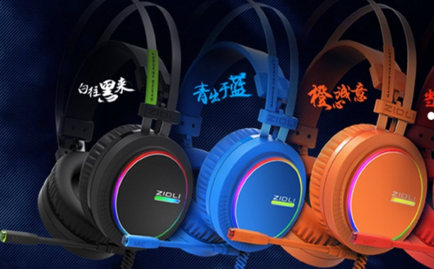
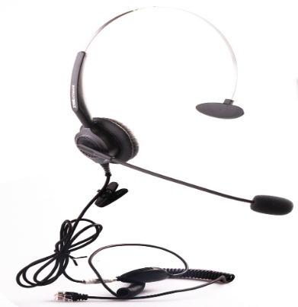

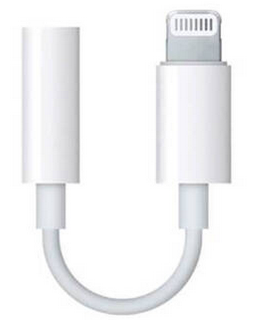
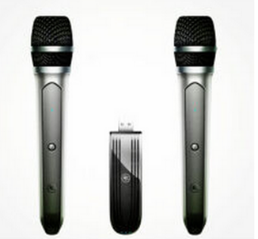
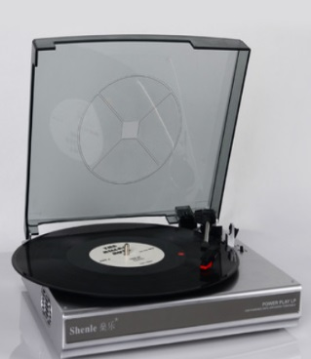
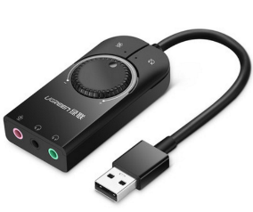
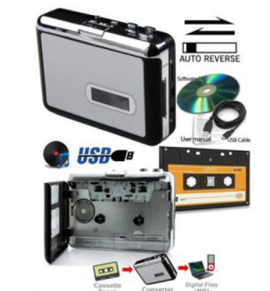
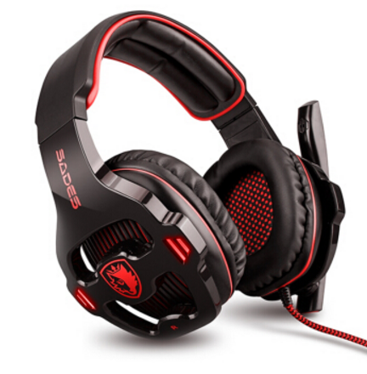
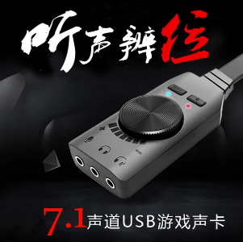
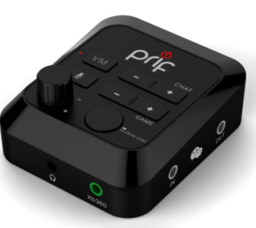
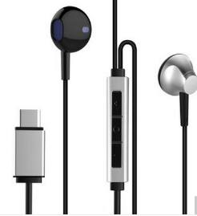
音訊IC-USB AUDIO (有線數位音效)
當前消費型USB AUDIO市場常見的產品類型

Slide 10
3S USB 音訊控制器優勢
  持續在市場上提供音訊控制器，已長達15年。
  具有深入的音訊知識並搭配應用軟體的支援，讓產品更有附加價值。
  深圳辦公室有專門的應用工程師提供快速客戶支援。

Slide 11
3S MEMS 麥克風產品特點
率先建構完整芯片研發團隊
Sensor
研發部門
資源合理配置
務實處理工程問題
ASIC
研發部門
封裝
技術部門
整體考慮
目標與限制
自有研發﹕擁有超過30年的經驗，在晶片與封裝技術上擁有完整的開發團隊，並精通MEMS結構、混合訊號電路和聲學特性，可不斷開發更高規格的產品
自有晶片﹕自行開發並投片MEMS感測器與前置放大器ASIC
應用為主﹕開發不同產品應用的MEMS與ASIC，在晶片組合下以滿足各種需求
完整測試﹕自研測試機台具備精准調適功能，以確保產品一致性
專利保護﹕從晶片、封裝到測試，擁有全方位MEMS麥克風專利
支援服務﹕FAE團隊從設計階段到生產階段提供專業的諮詢與指導服務

Slide 12

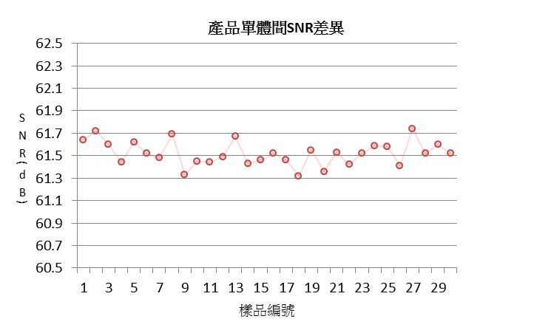
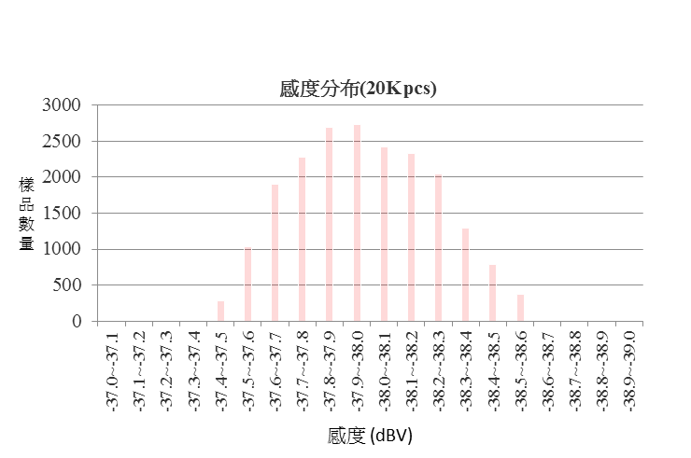
全系列 MEMS 麥克風供應商 – 3S
率先建構完整芯片研發團隊
產品一致性高
Sensor
研發 部門
感度分佈(20Kpcs)
產品單體間SNR差異
務實處理工程問題
樣
品
數
量
資源合理配置
ASIC
研發 部門
封裝
技術 部門
公差~±0.25 dB
整體考慮
目標與限制
感度(dBV)
樣品編號

Slide 13
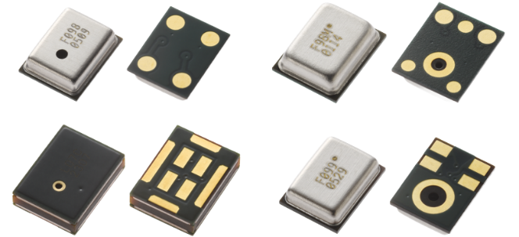
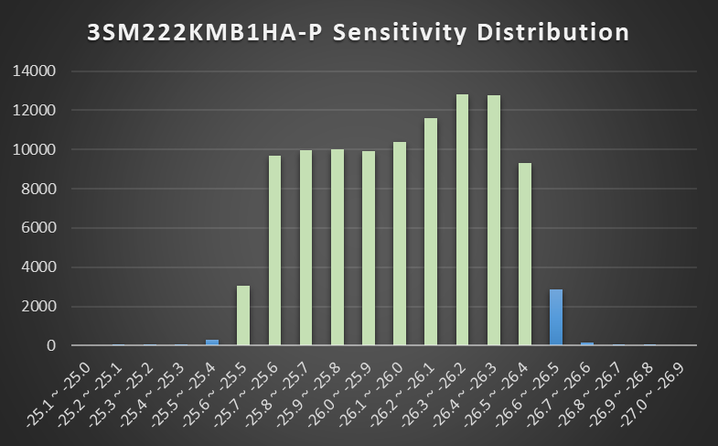
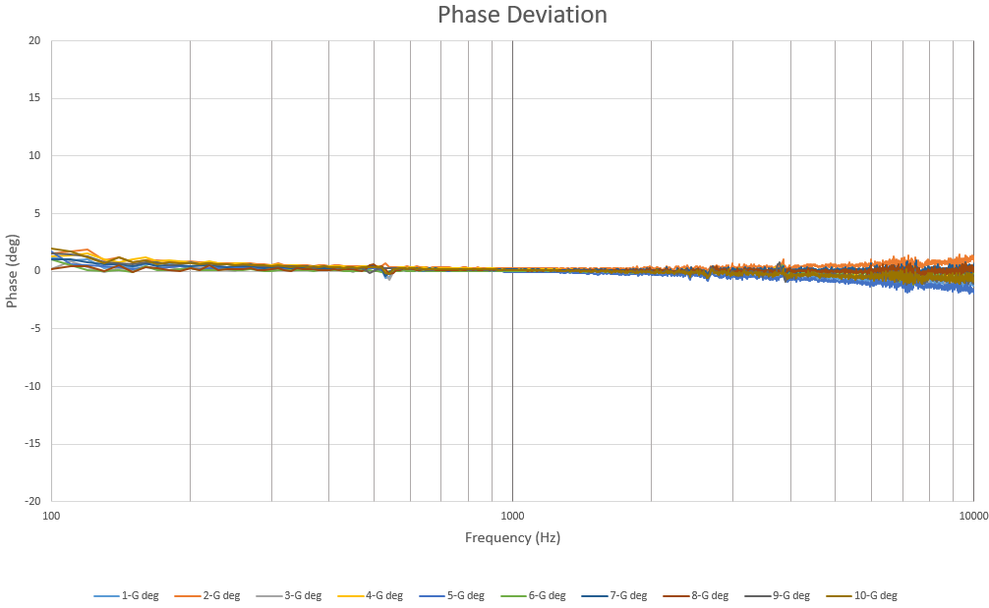
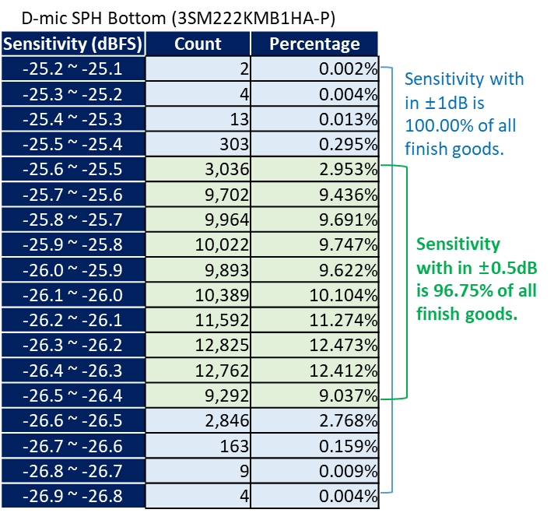
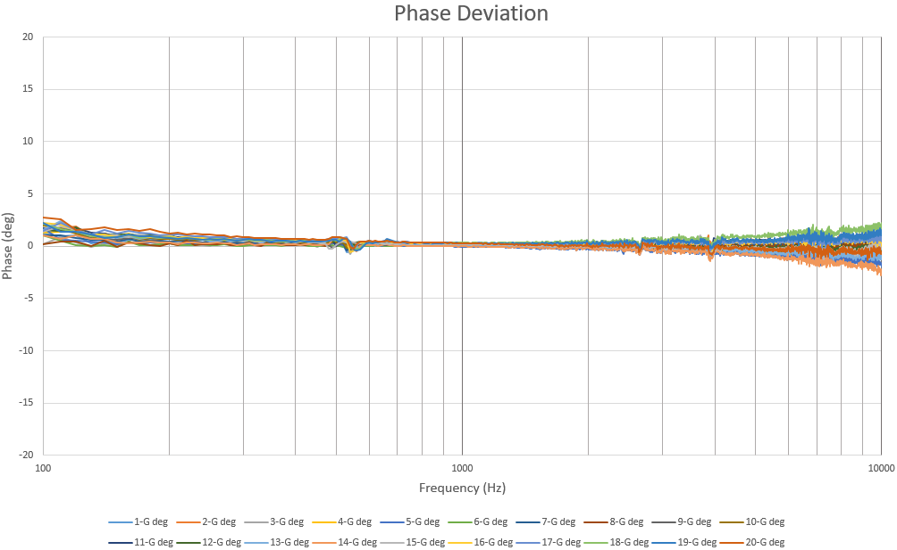
3S MEMS 麥克風產品一致性高
感度一致性高 ±1dB
相位一致性高
1-lot Phase Deviation
D-mic SPH Bottom (3SM222KMB1HA-P)
Sample | Frequency (Hz)
 | 100 | 200 | 300 | 500 | 700 | 1000 | 2000 | 3000 | 4000 | 5000 | 6000 | 7000 | 8000 | 9000 | 10000
MAX-MIN | 1.76 | 0.61 | 0.55 | 0.62 | 0.31 | 0.32 | 0.63 | 0.90 | 0.96 | 1.36 | 1.66 | 2.06 | 2.12 | 2.18 | 2.98
樣
品
數
量
同個lot Phase 最大差異為3⁰以內
感度(dBFS)
Lot 1 : L29M H005
選用相同批號晶圓可進一步優化相位一致性
感度分佈(≈100Kpcs)
2-lot Phase Deviation
Sample | Frequency (Hz)
 | 100 | 200 | 300 | 500 | 700 | 1000 | 2000 | 3000 | 4000 | 5000 | 6000 | 7000 | 8000 | 9000 | 10000
MAX-MIN | 2.60 | 1.01 | 0.87 | 0.83 | 0.42 | 0.37 | 0.74 | 1.12 | 1.33 | 1.81 | 2.57 | 2.69 | 2.83 | 3.35 | 4.23
不同lot Phase 最大差異為5⁰以內
Lot 1 : L29M H005
Lot 2 : L28L H003

Slide 14
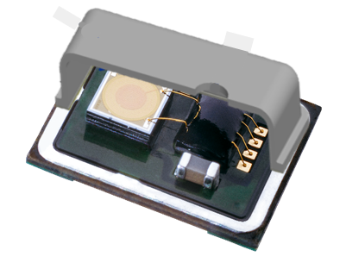
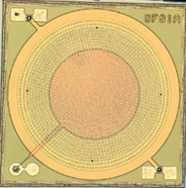
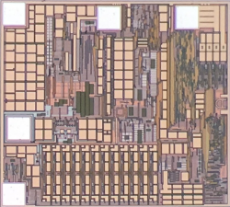
全系列 MEMS 麥克風供應商– 3S
金屬殼
音孔
SENSOR
ASIC
PCB
金線
Sensor組合
ASIC組合
低頻衰減
低頻平坦
產品組合多樣性
滿足諸多應用市場
類比
單端介面
類比
差分介面
高訊噪比
低訊噪比
抗光干擾
數位
PDM介面
類比
單端介面電容濾波
Notes:
客戶基礎是一家公司業務永續經營的根基
所以我們一直從產業面來經營客戶及開發產品,如我們最早開發低頻平坦for ANC,最近推出anti-uv for hearing aids也是這個道理.所以簡報時,要從舉例滿足客戶需求(不是tailer made)來導出自有IP的優勢

Slide 15
MEMS高規格產品時程
系列 | 產品
類比MEMS麥克風 | SPU 3729下進音 SNR 68dB (2024/Q4已量產)
差分MEMS麥克風 | SPA 3325下進音 SNR 65dB (2022/Q4已量產)
數位MEMS麥克風 | SPG 4020上進音 SNR 65dB (2024/Q3可送樣) | SPH 3526下進音 SNR 67dB (2024/Q4已量產)

Slide 16
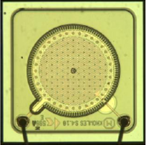
3S專利介紹
Package
Other
(ex. Test, Trimming…)
Wafer
自有IP， 自有IC， 自有專利
MEMS 專利不同於樓氏
3S’ patented MEMS structure | Knowles’ patented MEMS structure
US08093119B2 | US06535460B2
超過100項
MEMS 麥克風自有專利
遍佈美國、中國、台灣

Slide 17
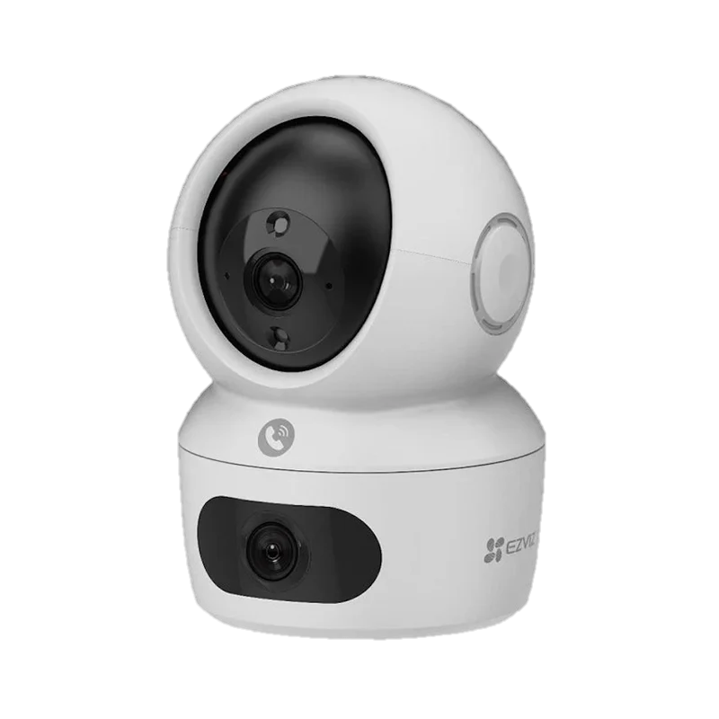
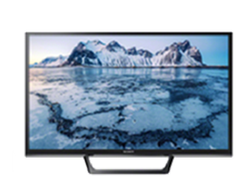
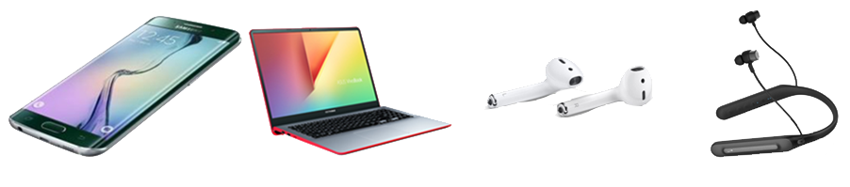
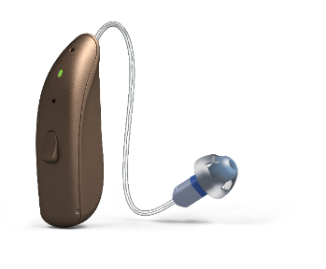
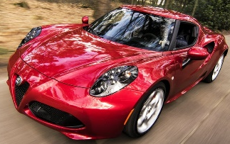
3S 產品應用領域
手機
筆記型電腦
車載
多麥陣列
會議系統
智能音箱
智慧電視
智能家居
AI 偵測
3S 產品應用領域
助聽器
耳機
通話
ANC
ENC
次聲波5Hz~20Hz
聲波20Hz~20KHz
安防監控
超聲波20KHz~90KHz
17
Notes:
從傳統的5力分析或SWOT分析，到市場趨勢應用分析,我們決定從7大應用走向6大應用
最大的變化是summarize mic array,因為市場AI 或smart應用需要mic array,同時搭配語音Algorithm及一致性高的mic.所以我們把這些需要整合成1頁,來代表我們在這一塊應用的優勢,及方便RECOMMEND part number

Slide 18























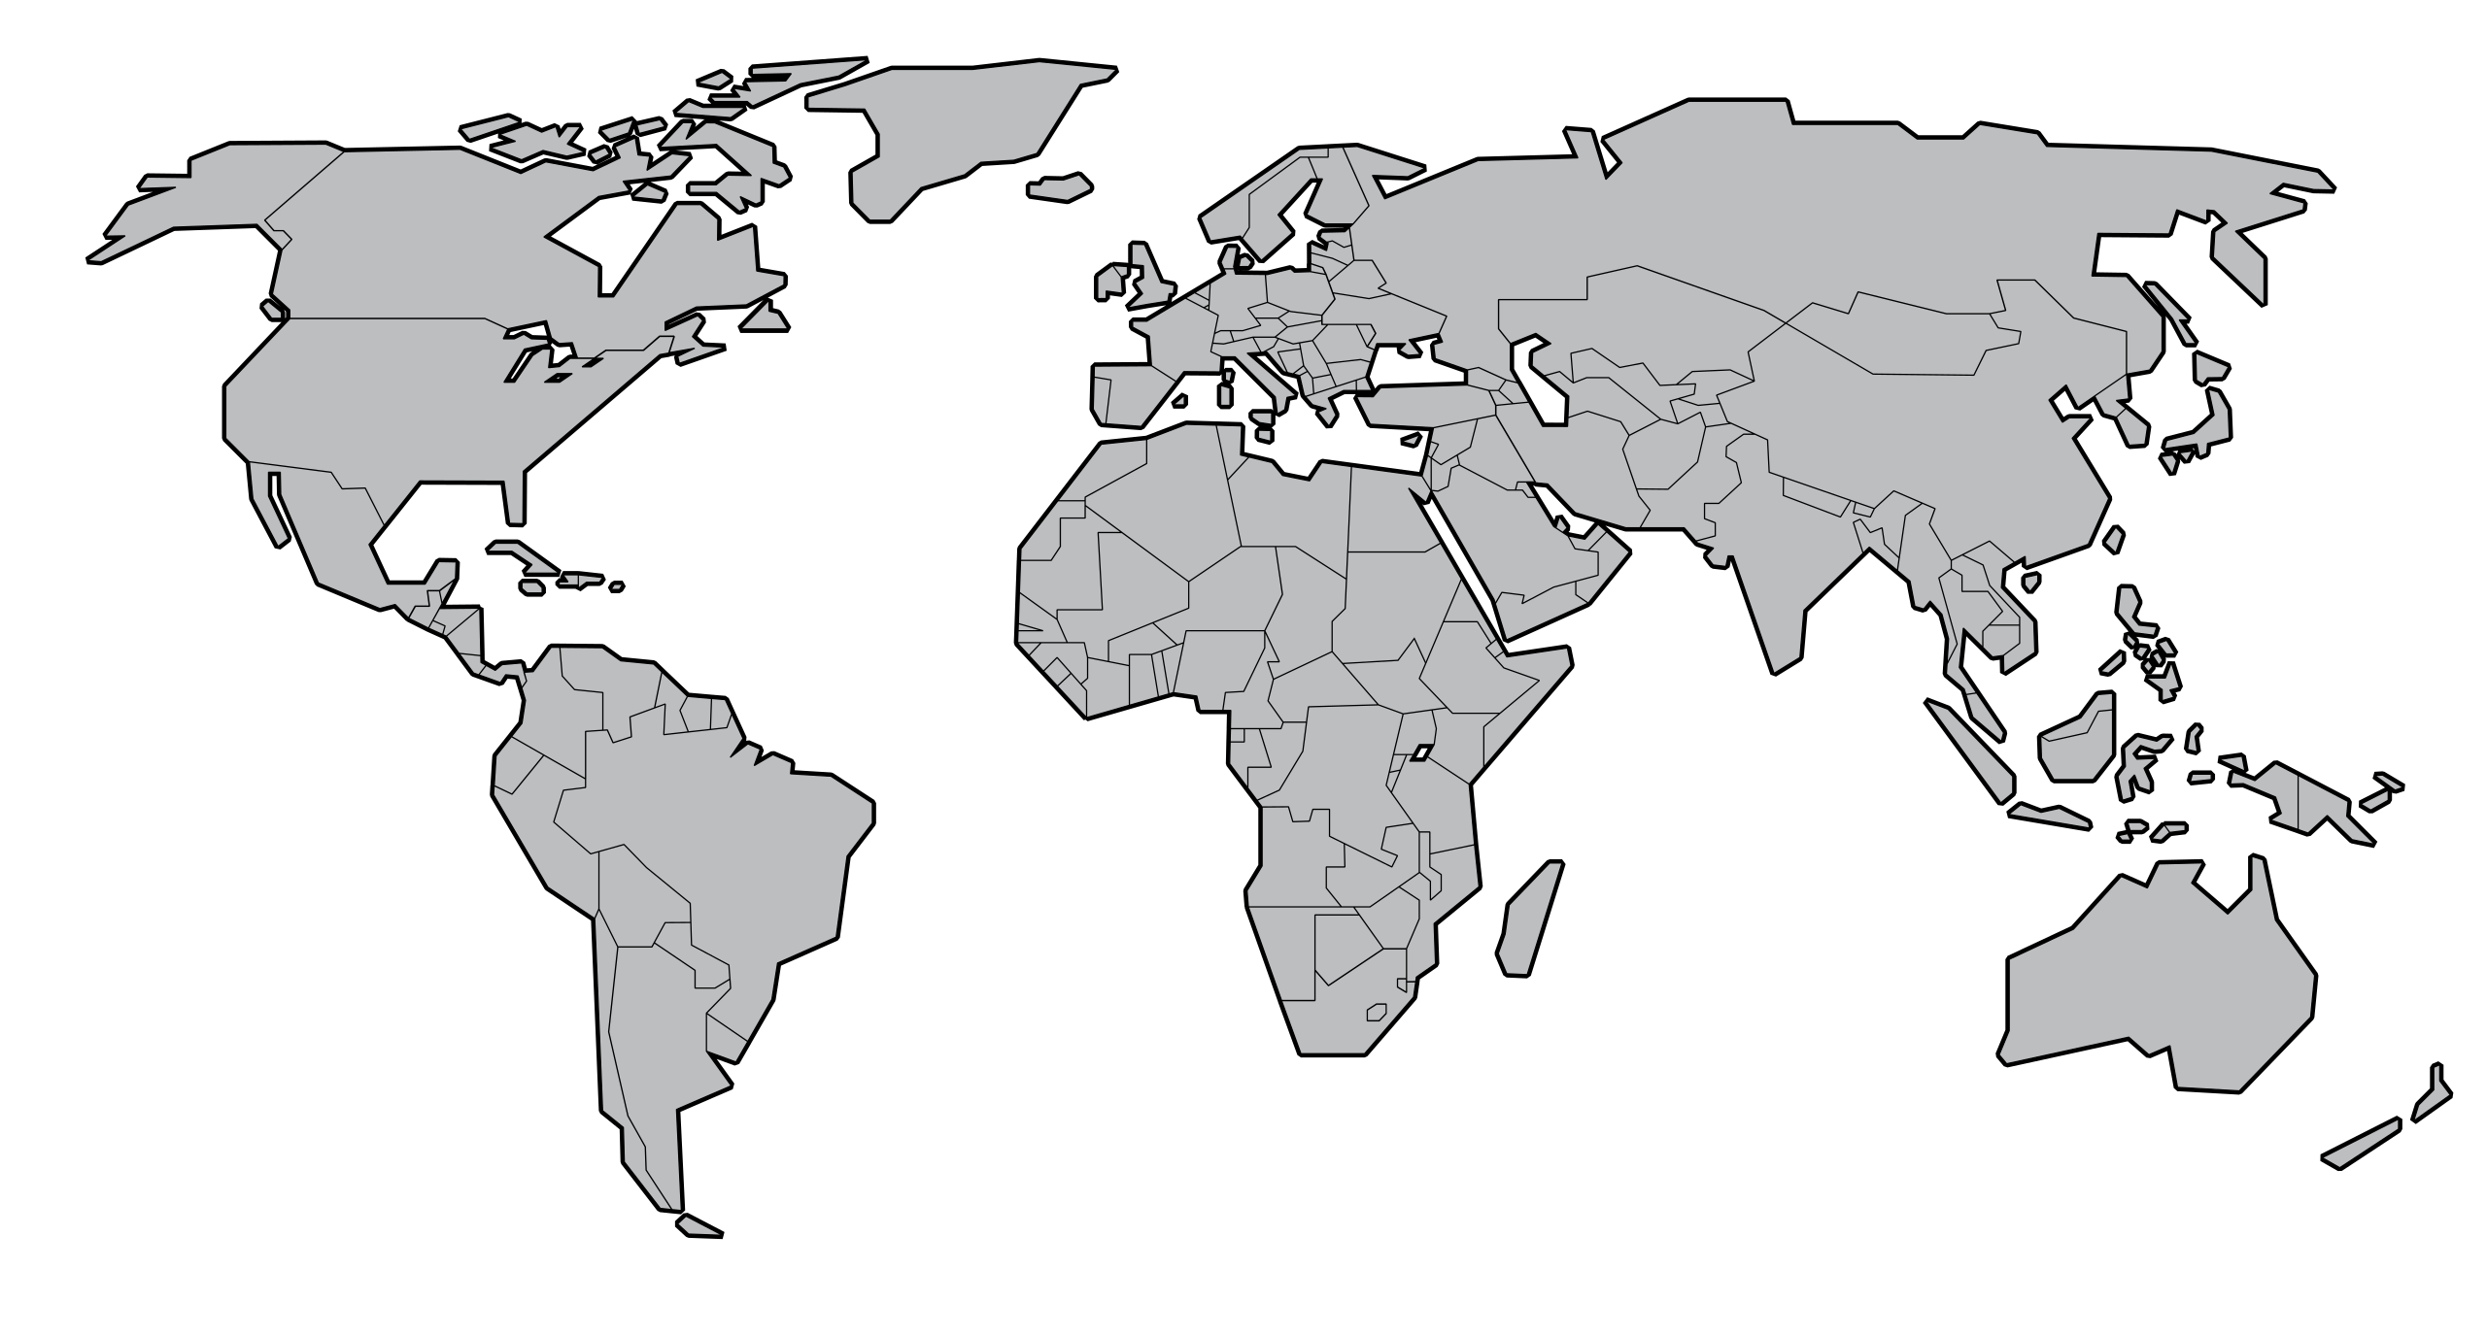




























主要客户
Japan
China
America
Europe
Korea
Taiwan
India
18

Slide 19
摘 要
公司簡介
營運概況
問與答

Slide 20
合併資產負債表
單位：新台幣仟元
 | 2021 | 2022 | 2023 | 2024Q3
流動資產 | 596,135 | 518,842 | 451,953 | 345,947
現金及約當現金 | 171,771 | 65,952 | 141,727 | 97,033
應收款項 | 80,417 | 54,234 | 26,000 | 31,678
存貨 | 334,848 | 390,453 | 268,581 | 199,552
其它流動資產 | 9,099 | 8,203 | 15,645 | 17,684
非流動資產 | 168,219 | 110,948 | 56,982 | 60,781
資產總計 | 764,354 | 629,790 | 508,935 | 406,728
負債總計 | 113,548 | 132,131 | 82,827 | 120,224
股本 | 746,877 | 746,877 | 569,659 | 569,659
權益總計 | 650,806 | 497,659 | 426,108 | 286,504
每股淨值 | 8.71 | 6.66 | 7.48 | 5.03

Slide 21
合併綜合損益表
單位：新台幣仟元
 | 2021 | 2022 | 2023 | 2024Q3
營業收入 | 692,352 | 402,605 | 275,641 | 166,095
營業毛利 | 229,488 | 116,429 | 15,315 | 6,278
毛利率(%) | 33 | 29 | 6 | 4
推銷費用 | 65,500 | 67,713 | 57,140 | 37,492
管理費用 | 31,670 | 35,932 | 43,120 | 29,091
研究發展費用 | 135,756 | 133,920 | 123,010 | 84,585
營業損益 | (3,438) | (121,136) | (207,955) | (144,890)
營業外收入及支出 | 4,759 | (5,558) | (13,778) | 5,286
稅前損益 | 1,321 | (126,694) | (221,733) | (139,604)
本期損益 | 1,158 | (156,559) | (220,015) | (139,604)
每股盈餘(新台幣：元) | 0.02 | (3.15) | (4.34) | (2.45)

Slide 22
銷貨-產品別

Slide 23
未來展望
持續發展QLC NAND Flash控制IC及具附加價值之應用解決方案
擴大高品質MEMS Mic市占率並進入高規之主流市場
持續耕耘音訊IC市場以強化既有市場及客戶群並擴展應用
開發AI運算加速器所需高資料頻寬記憶體方案如HBM

Slide 24
摘 要
公司簡介
營運概況
問與答

